Slide 1
Je možné se z havárií poučit?
Petr Trávníček, Mendelova univerzita v Brně
(petr. travnicek@mendelu.cz)
Luboš Kotek, Vysoké učení technické v Brně
Eva A. Pavlíková, Mendelova univerzita v Brně
Zuzana Machátová, Ministerstvo životního prostředí

Slide 2
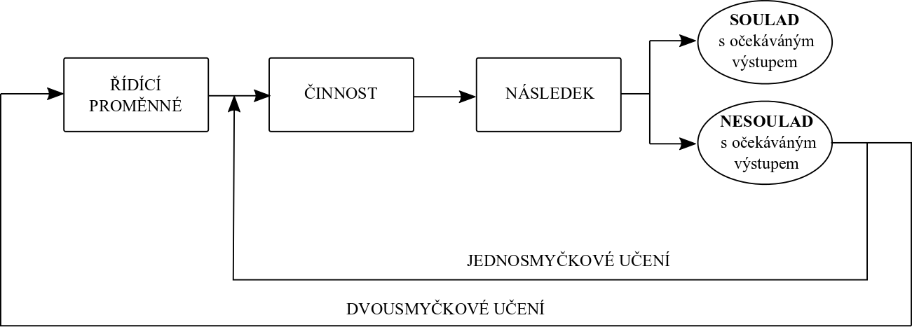
Teoretické východisko
Teorie organizačního učení
(Zpracováno na základě Argyris, 1999)

Slide 3
Aplikace získaných událostí
Jednosmyčkové učení:
Upravuji samotnou činnost (například změním postup).
Vhodné pro rutinní opakující se úkoly
PŘÍKLAD: V chemickém podniku došlo k chybě operátora. Operátor je převeden na jinou pozici a nahrazen někým jiným.
PTÁM SE, JAK MOHU DĚLAT ČINNOST LÉPE?
Dvousmyčkové učení:
Upravuji to, co ovlivňuje průběh činnosti (tzv. řídicí veličiny).
Vhodné pro komplexní úkoly
PŘÍKLAD: Kladu si otázku, proč operátor udělal chybu. Mnoho úkolů? Špatná ergonomie pracoviště? Velký psychický tlak?
PTÁM SE, CO MOHU UDĚLAT, ABYCH POZITIVNĚ OVLIVNIL SAMOTNOU ČINNOST?

Slide 4
Model učení
Zpracováno na základě Drupsteen and Guldenmund (2014) a Drupsteen et al. (2013))

Slide 5
Analýza událostí
Sběr a třídění informací
Pomocí interních systémů
Systém hlášení skoronehod v podniku
Informace z vyšetřovacích zpráv o havárii nebo závažné havárii
Pomocí externích systémů
Informace z mezinárodních databází průmyslových havárií (ARIA, eMars, CSB)
Informace z národních databází průmyslových havárií (MAPIS?)
Další zdroje
Forenzní důkazy
Vyšetřování HZS, Policie ČR
Výslechy zaměstnanců, atd.

Slide 6
Analýza událostí
Stanovení týmu pro vyšetřování
CCPS (2019) doporučuje následující složení týmu:
Vedoucí týmu
Obsluha zařízení (alespoň jeden pracovník jednotky, u které k incidentu došlo)
Procesní inženýr
Odborník v procesní bezpečnosti
Odborník v oblasti údržby zařízení
Problémy při stanovení týmu:
Časové (finanční)
Různorodost incidentů (např. z hlediska závažnosti)
Kompetence vedoucího týmu

Slide 7
Analýza událostí
Stanovení týmu pro vyšetřování
Kompetence vedoucího týmu podle CCPS (2019) například jsou:
Vůdčí osobnost se zkušenostmi z procesního průmyslu
Schopnost komunikovat se zástupci všech úrovní organizace, včetně dalších zainteresovaných stran (zástupci města, hasičský záchranný sbor, orgány státní správy, atd.)
Logické a systematické myšlení
Být objektivní
Schopnost plánovat a organizovat
Technické dovednosti v oblasti vyšetřování
Dovednosti a zkušenosti v oblasti řízení konfliktů
Schopnost zacházet s informacemi důvěrně a citlivě
Existuje taková osoba?

Slide 8
Analýza událostí
Výběr modelu pro stanovení příčin havárie
Jedná se o důležitou činnost. Volba modelu ovlivňuje i konečné výstupy
Je vhodné volit více modelů (např. podle účelu):
Modely určené pro vyšetřování
Modely určené pro prezentaci výsledků
Nebo také podle závažnosti incidentu
Jednoduché (méně časově náročné) modely na incidenty s nízkým stupněm závažnosti
Složitější (více časově náročné) modely na incidenty s vysokým stupněm závažnosti.

Slide 9
Analýza událostí
Vyšetřování a stanovení příčin havárie
Součástí vyšetřování je
plánování,
shromažďování informací,
vedení rozhovorů a
reporting průběžných a konečných výsledků vyšetřování
Problémy při vyšetřování
Osoby vyšetřující incident jsou často závislé na podniku, kde došlo k incidentu
Neexistuje oponentní posudek zprávy
Výsledky vyšetřování se tak mohou snadno stát nedůvěryhodnými a systém poučení z incidentu nefunkční

Slide 10
Aplikace získaných znalostí
Jak znalosti aplikovat?
Provádět návrh opatření na základě povahy incidentu
Opatření běžně používaná u technického selhání nejsou vhodná pro prevenci selhání člověka (např. případ redundance).
Opatření je nutné plánovat
Mají různou náročnost (technickou, finanční, časovou)
Opatření je také nutné dodržovat
Mnoho havárii vzniklo, protože navržená opatření nebyla dodržována
Úkol pro vedení společnosti

Slide 11
Sdílení a ukládání znalostí
Jak sdílet a ukládat znalosti?
informační systémy (databáze)
pravidelné meetingy s tématem bezpečnost na různých úrovních managementu
pravidelné bezpečnostní schůzky s konkrétními osobami
sdílení informací pomocí narativů

Slide 12
Faktory ovlivňující proces učení
Mezi základní faktory lze řadit:
důvěra v organizaci
povaha incidentu
lidé, kteří jsou součástí procesu učení

Slide 13
Jak hodnotit proces?
Abychom věděli, zda nějaký systém funguje, musíme ho umět měřit
Nutná volba indikátorů
Současnou výzvou je, jaké indikátory pro tento účel zvolit?
Počet zaznamenaných incidentů?
Počet provedených kontrol na pracovišti?
Počet nalezených chyb při kontrole?
Počet úspěchů/neúspěchů při přezkušování obsluhy zařízení?

Slide 14
Závěr
Model prezentovaný v příspěvku je pouze první úroveň modelu
Systém poučení je dále vhodné rozšířit a provázat:
podniky
orgány státní správy
HZS, Policie ČR
Akademičtí pracovníci
Veřejnost

Slide 15
Děkuji Vám za pozornost…
Petr Trávníček
petr.travnicek@mendelu.cz
Tento příspěvek vznikl za podpory projektu:
TAČR SS05010096, SAFE-BASE: Návrh komplexního systému pro proces poučení ze závažných havárií s účastí nebezpečné chemické látky nebo směsi.

